Slide 1


Движение отрядов ЮИД в России

Slide 2
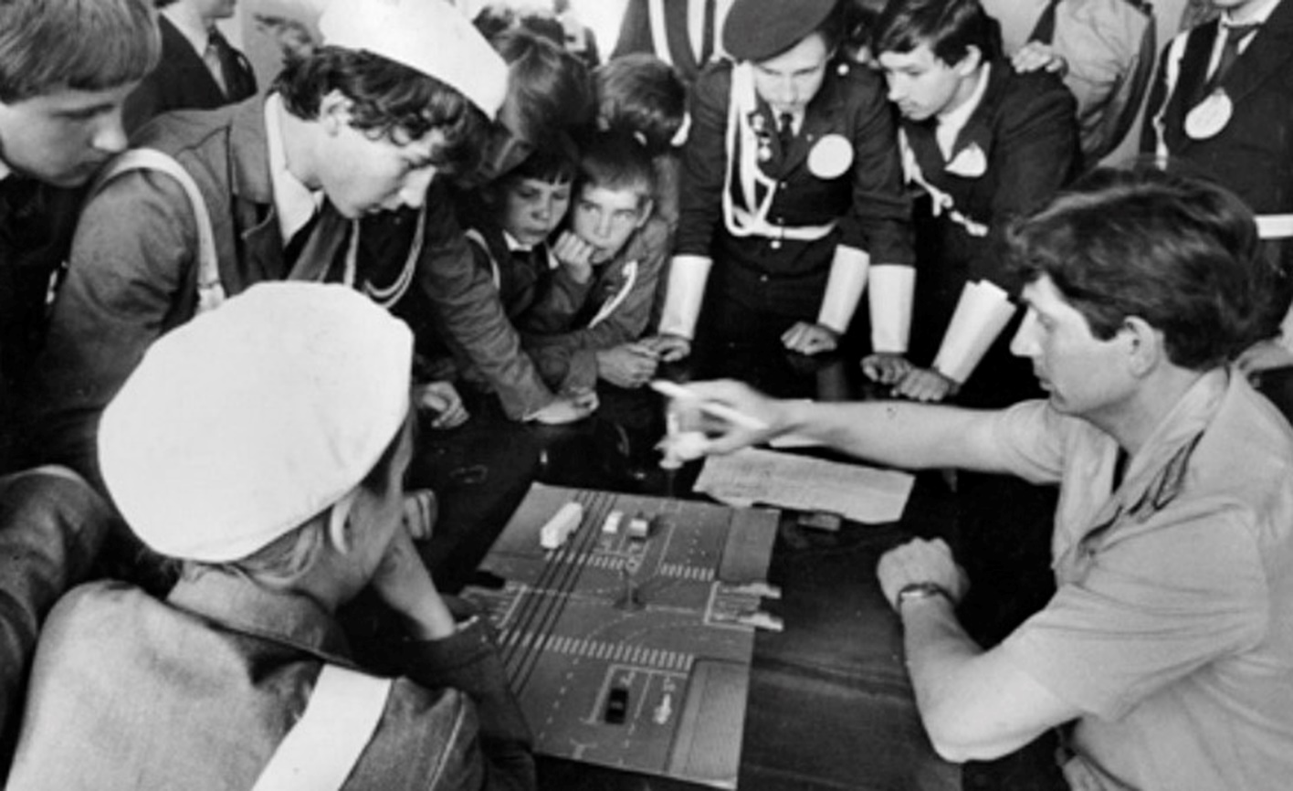
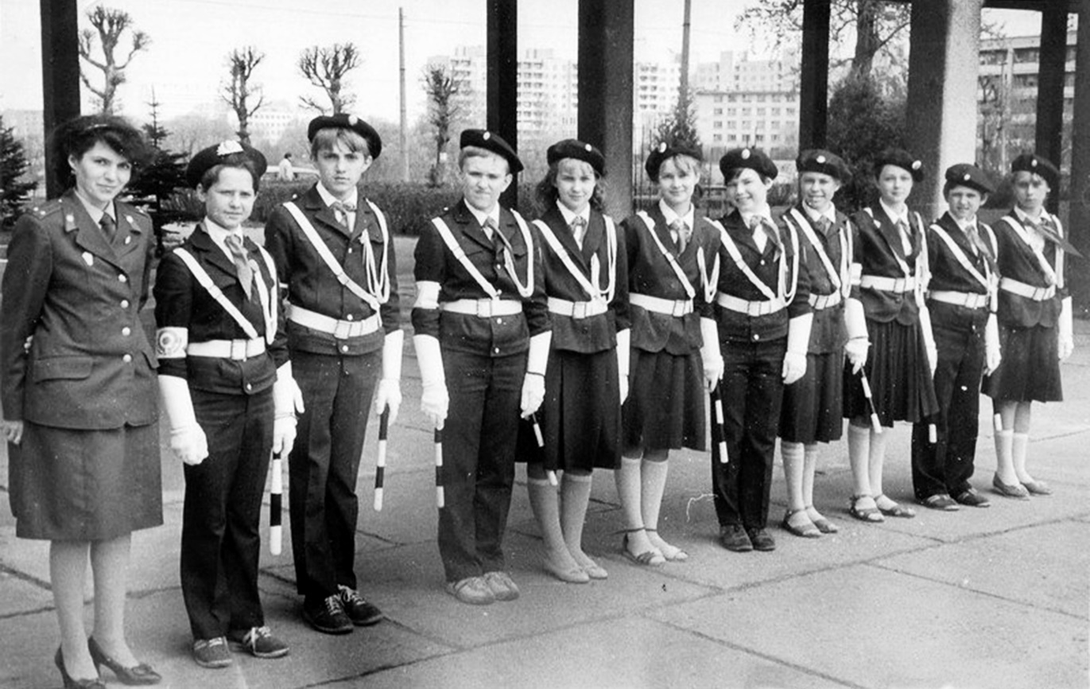
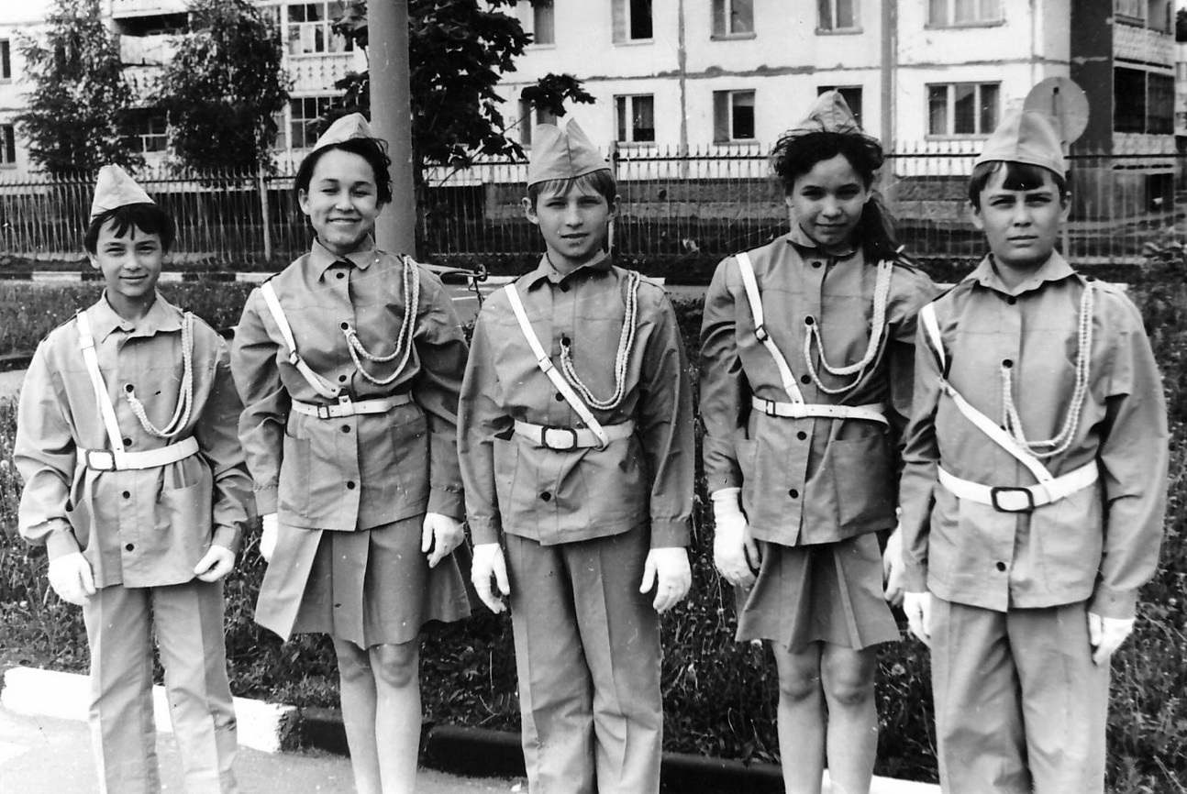
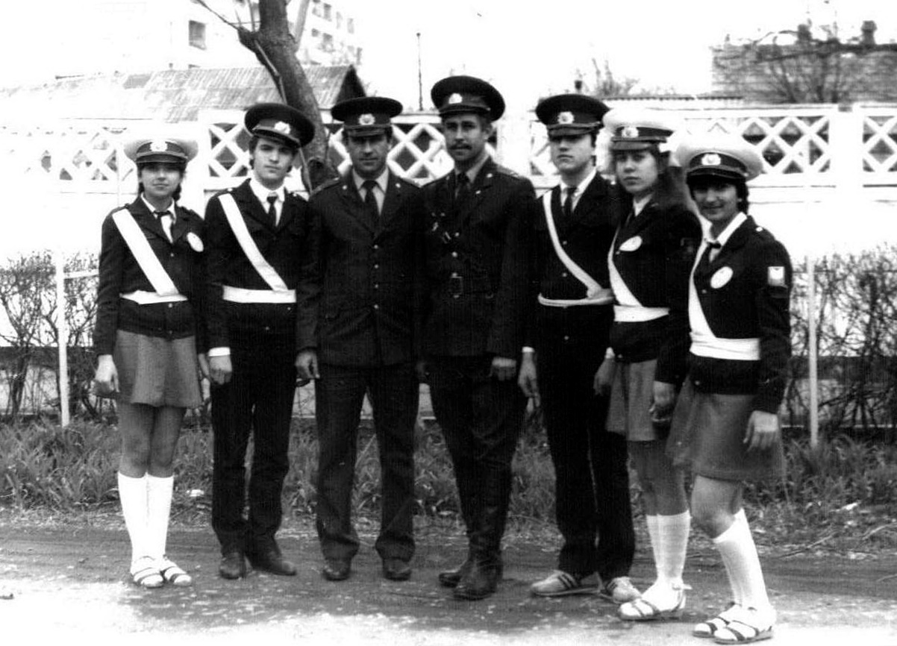
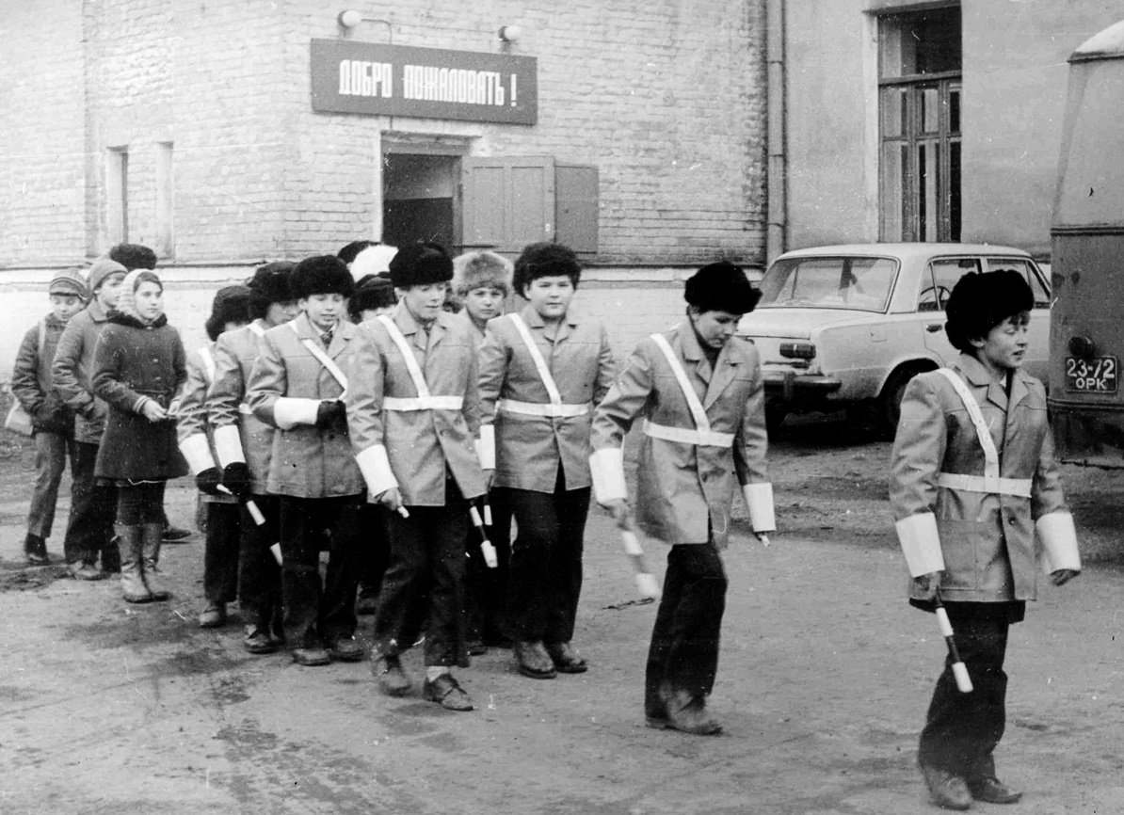
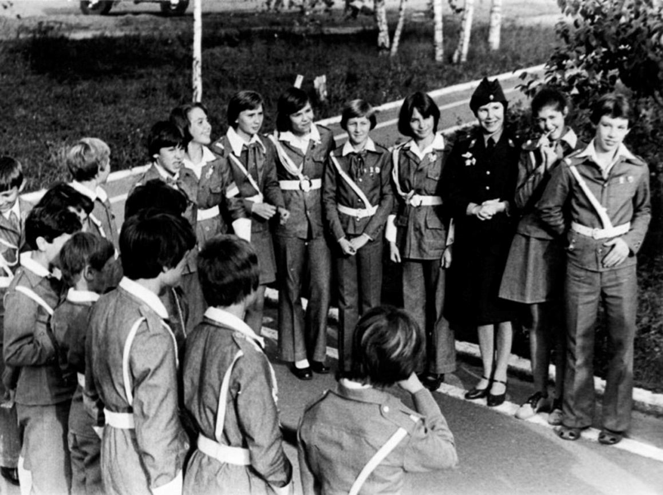
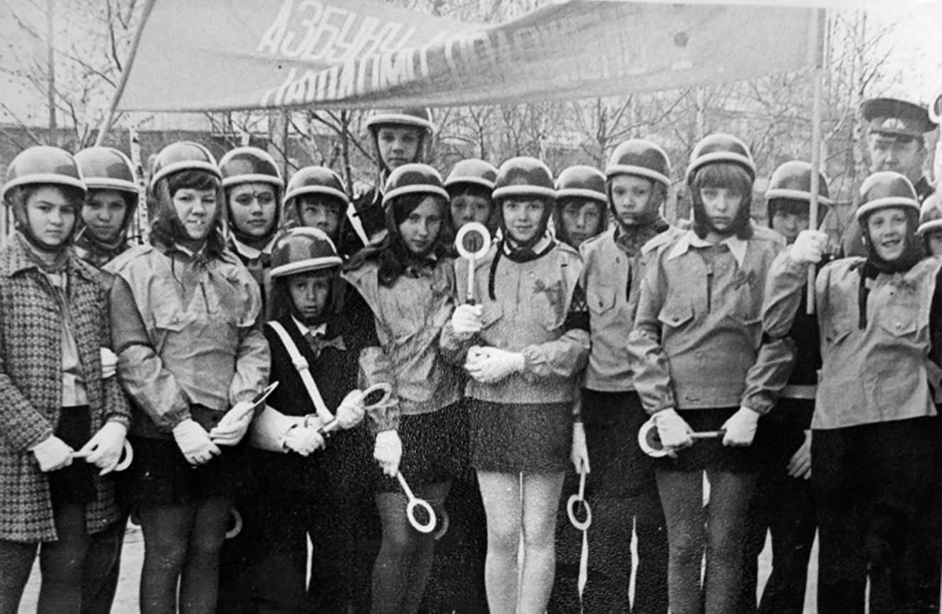
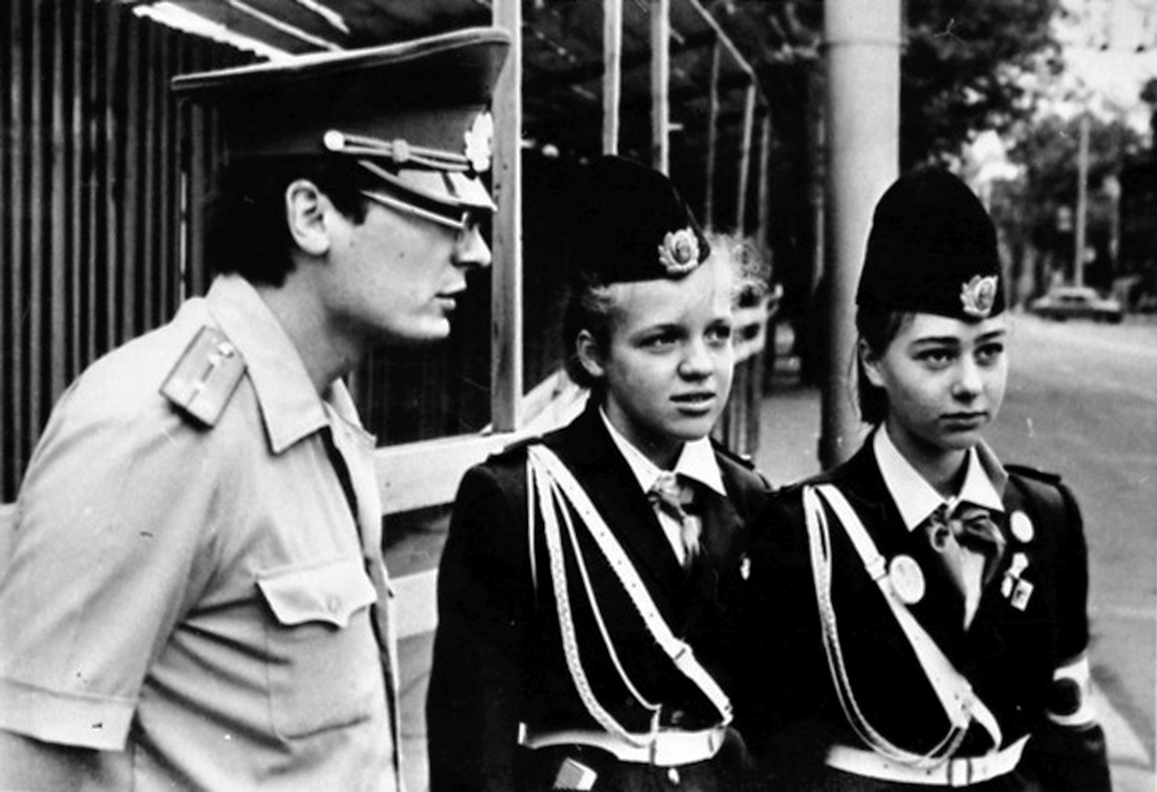
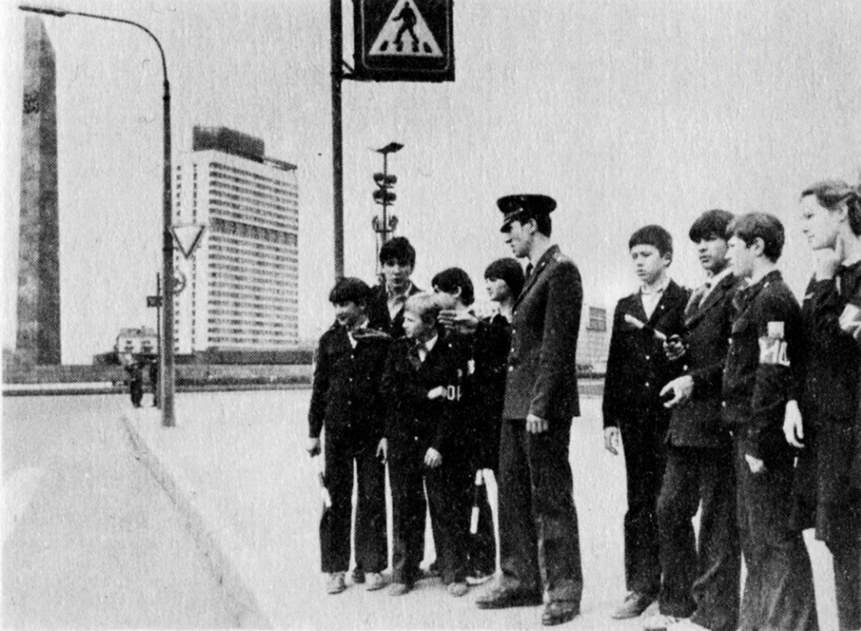

6 марта 2021 года движению ЮИД
исполнилось уже 48 лет!
Первые отряды юных
инспекторов движения
формировались в далеком 1973 году.

Slide 3
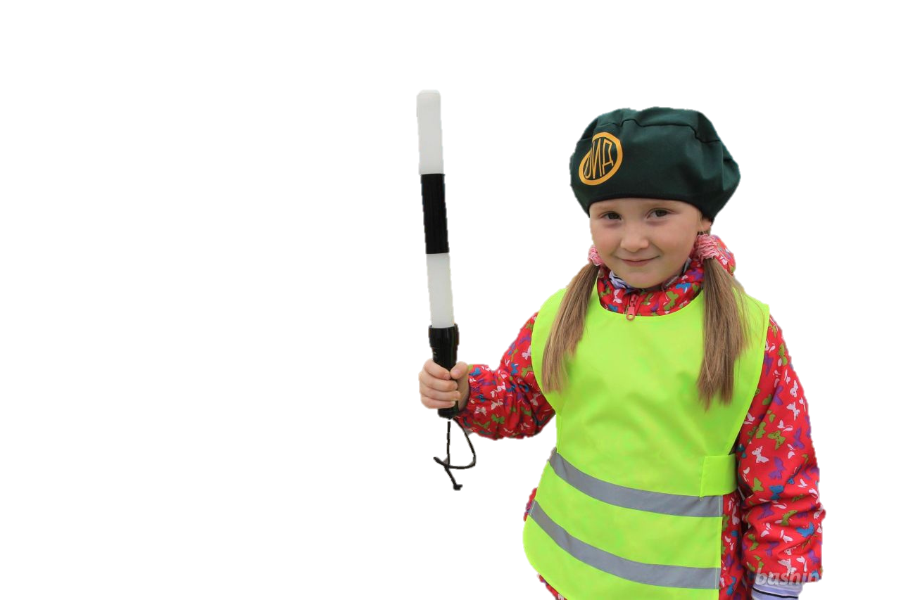



ЧТО ОЗНАЧАЮТ БУКВЫ ЮИД?
ЮИД – это Юный
Инспектор
Движения
Верный и важный помощник сотрудника Госавтоинспекции в каждой школе, в каждом классе.
ЮИДовцы очень активные и талантливые дети, которые всегда стремятся к новым знаниям и умениям. В отрядах ЮИД дети развиваются всесторонне.
Прежде всего ЮИДовцы – это знатоки ПДД.

Slide 4

ЗАДАЧИ ЮИД
 | Изучи ПДД сам.
 | Научи ПДД своих сверстников.
 | Напомни взрослым о культуре дорожного движения.

Slide 5
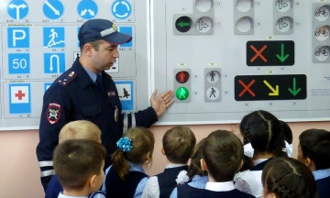
ЧЕМ ЗАНИМАЮТСЯ
ЮНЫЕ ИНСПЕКТОРЫ ДВИЖЕНИЯ?
Изучают и соблюдают ПДД.
Пропагандируют среди детей младшего возраста и сверстников ПДД и основы безопасного поведения на дорогах.
Активно обсуждают вопросы, относящихся к работе отряда ЮИД, вносят свои предложения.
Могут обращаться за помощью и консультацией по вопросам безопасности дорожного движения к педагогу и инспектору по пропаганде безопасности дорожного движения.
Участвуют в слетах, конкурсах, смотрах, соревнованиях по безопасности дорожного движения.
Ведут работу с юными велосипедистами.

Slide 6
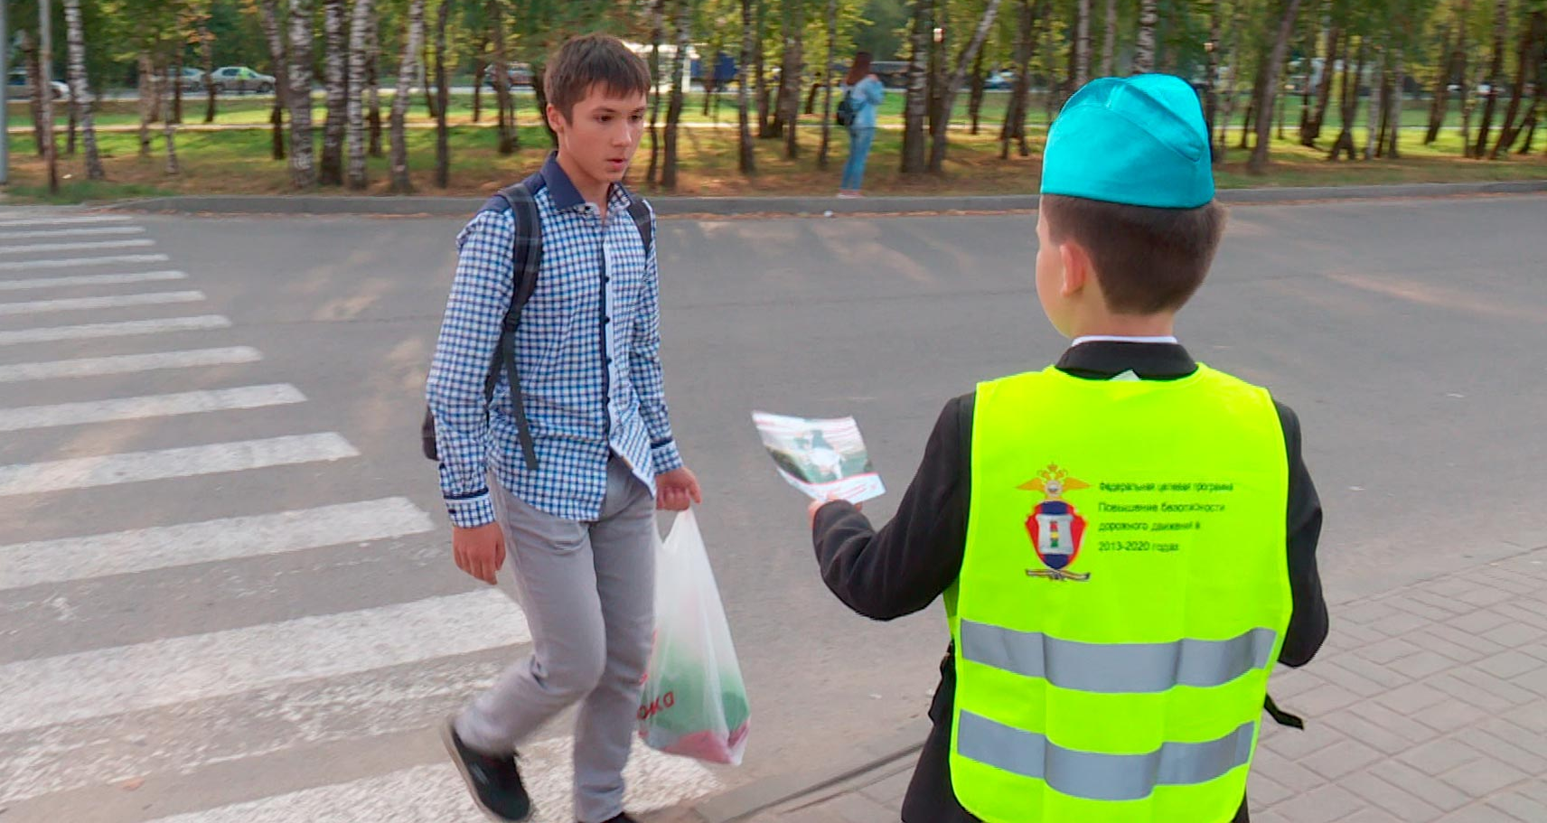
Современный юный инспектор движения – настоящий пропагандист безопасности дорожного движения.
ЮИДовцы сегодня участвуют в организации школьных радио- и телепередач, разрабатывают наглядную агитацию, проводят беседы с младшими школьниками и их родителями, участвуют в творческих мероприятиях, поддерживают муниципальные, региональные, федеральные, всероссийские и международные акции и мероприятия.

Slide 7
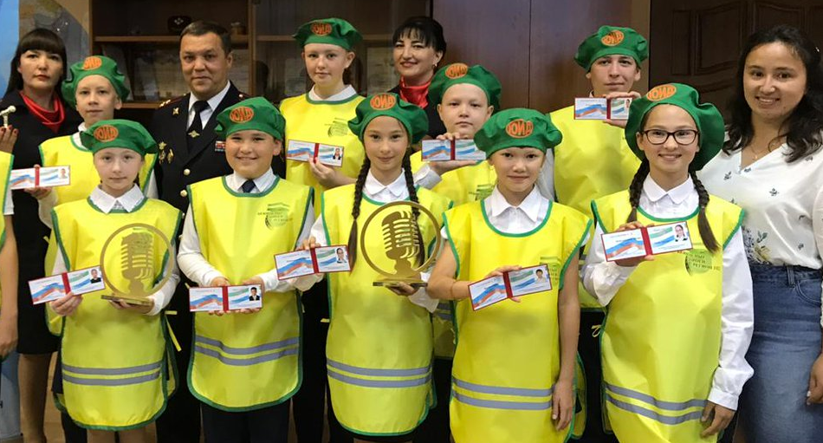
ЮИД СЕГОДНЯ
Отряды юных инспекторов движения есть в каждом регионе России. Более 400 тысяч школьников по всей стране изучают правила дорожного движения, учатся управлять велосипедом и оказывать первую помощь пострадавшим в ДТП, участвуют в различных социально значимых акциях и мероприятиях Госавтоинспекции.

Slide 8
НАПРАВЛЕНИЯ ДЕЯТЕЛЬНОСТИ ЮИД
Отделения отряда ЮИД
по направлениям деятельности
1
Отделение учебной работы
2
Отделение информационной работы
3
Отделение шефской работы
4
Отделение культурно-досуговой работы
5
Отделение патрульно-рейдовой работы

Slide 9
ОТДЕЛЕНИЕ УЧЕБНОЙ РАБОТЫ
Проводит занятия по изучению Правил дорожного движения
в дошкольных учреждениях и младших классах своих школ.
Проводит беседы и практические занятия по безопасности дорожного
движения на территории школьных автоплощадок.
Проводит индивидуальную работу с нарушителями правил дорожного
движения, ведет работу по фактам дорожно-транспортных происшествий с участием школьников.
ОТДЕЛЕНИЕ ИНФОРМАЦИОННОЙ РАБОТЫ
Оформляет уголок «Отряд ЮИД в действии!».
Выпускает стенные газеты и информационные листки.
Готовит информационные сообщения о деятельности отряда ЮИД для школьных радио и ТВ, и СМИ.
Следит за наполнением странички в социальных сетях
и сайте школы.

Slide 10
ОТДЕЛЕНИЕ ШЕФСКОЙ ПОМОЩИ
Оказывает помощь дошкольным образовательным организациям в создании простейших автоплощадок (дорожных разметок) на территории и уголков безопасности дорожного движения.
Осуществляет изготовление элементарных наглядных пособий для дошкольников (знаки, жезл и т.д.).
ОТДЕЛЕНИЕ ПАТРУЛЬНО-РЕЙДОВОЙ РАБОТЫ
Участвует в сопровождении взрослых в патрулировании и рейдах по соблюдению детьми и подростками Правил дорожного движения.
Осуществляет несение дежурства на прилегающей к школе территории перед школой до занятий и после занятий.
ОТДЕЛЕНИЕ КУЛЬТУРНО-ДОСУГОВОЙ РАБОТЫ
Организует работу агитбригады.
Проводит викторины, экскурсии, соревнования, конкурсы, КВН, тематические утренники, спектакли и др., участвует
в соревнованиях и конкурсах различного уровня.

Slide 11
Спасибо за внимание

